Slide 1
INNOVACIÓN Y TRANSFORMACIÓN DIGITAL
EN LA CIUDAD DE BUENOS AIRES
EN LA CIUDAD DE BUENOS AIRES

Slide 2
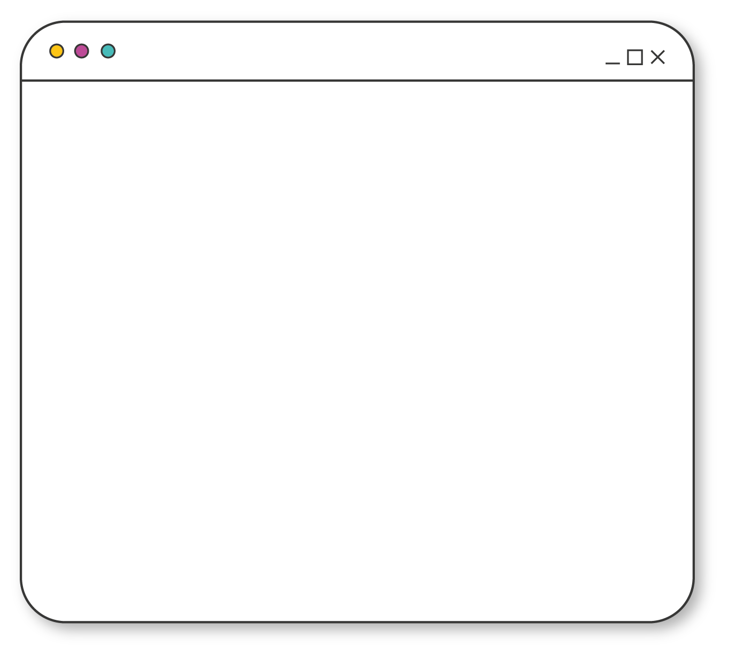
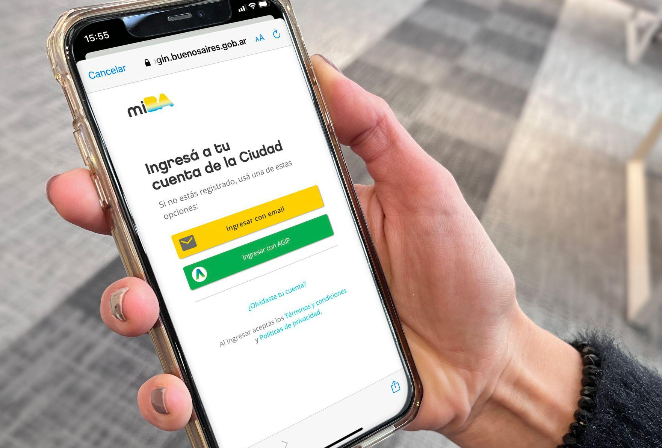
BOTI
EL WHATSAPP DE LA CIUDAD
IDENTIDAD DIGITAL Y BLOCKCHAIN

Slide 3
Hola, soy Boti,
el WhatsApp de la Ciudad
de Buenos Aires.
1°

Slide 4
YTD | 08/2023
+11.5M
De conversaciones.
+5.8M
De usuarios únicos en Boti.

Slide 5
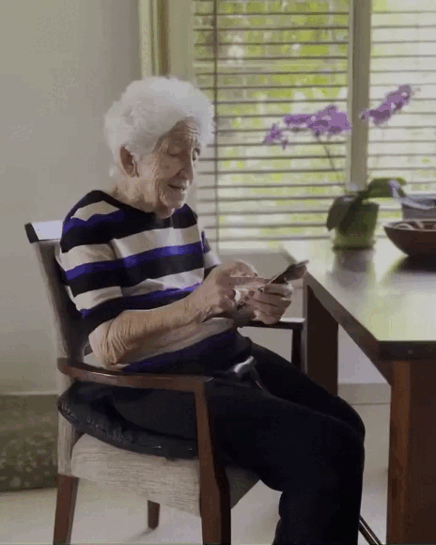
NUEVA ATENCIÓN

Slide 6
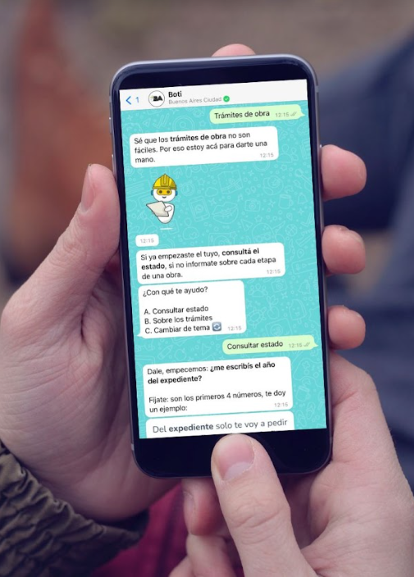
EVOLUCIÓN > ATENCIÓN CIUDADANA
PERSONALIDADES
Honesta
Servicial
Resolutiva
OFICINA
WEB
APP
CHATBOT
Notes:
Honesta
-Transmití calma. Evitá reacciones y emojis intensos o negativos.
-Usá la voz activa, escribí frases simples.
-Expresate con humildad.
-Sé franco y no des vueltas.
-Cuanto más breve, mejor.
Dalai Lama "Sé amable siempre que sea posible. Siempre es posible".
Servicial
-Transmití que ayudar es tu propósito.
-Preguntá para guiar, pero sin presionar.
-Transmití empatía, hablamos como equipo.
Alfred Pennyworth “Estoy con usted, Master Bruce. Siempre lo estuve”.
Resolutiva
-Demostrá que siempre hay solución o salidas alternativas.
-No des lugar a la incertidumbre.
-Sé preciso.
-Evitá los verbos pasivos.
“Siempre parece haber una manera de arreglar las cosas”.
Didáctica
-Enfócate en guiar antes que en contar.
-Simplificá lo técnico, para que todos entiendan.
-Contagiá entusiasmo.

Slide 7
de la interacción de los ciudadanos con el Gobierno es a través de Boti.
21%
COMUNAS
APP 147
CALL 147
WEB
BOTI
2%
1%
4%
72%
21%
3.000.639 CONSULTAS EN JUNIO 2023
Notes:
¿Quién es Boti?
El primer chat de la Ciudad de Buenos Aires empezó a funcionar en 2012, atendido por un equipo de personas, como complemento al servicio de atención telefónica. Se trataba de una iniciativa de inclusión para personas hipoacúsicas.
En 2013 se creó el primer chat con Inteligencia Artificial del Gobierno, que contaba con un interpretador semántico para resolver inquietudes de los ciudadanos.
Para 2015, la Ciudad contaba con cinco canales de atención: la aplicación BA 147, la línea telefónica 147, correo electrónico, el chat virtual con derivación a operadores humanos y dos asistentes virtuales que respondían vía chat consultas sobre 200 trámites.
En 2018 se conformó un equipo de trabajo para unificar estos canales de atención. Es así como, en febrero de 2019, Boti llega a WhatsApp. Un asistente conversacional resolutivo y servicial que estaría a disposición de los ciudadanos las 24 horas del día, los 365 días del año a través de la plataforma de mensajería más utilizada en los smartphones del país.
De esta manera, nos convertimos en el primer gobierno del mundo en usar WhatsApp como canal de contacto con los ciudadanos. En el primer trimestre de 2022, alcanzamos el récord de conversaciones con más de 26 millones en tres meses y, a lo largo de todo el 2022, acumuló 58 millones.
Actualmente el 18 % de la interacción de los ciudadanos con el Gobierno es a través de Boti.
La Ciudad de Buenos Aires, además de Boti, tiene otros canales de atención y de contacto con los vecinos: la atención presencial en Comunas, la app BA147 y la línea telefónica 147 y la página web de la Ciudad. Hoy Boti representa el 18 % de esa interacciones y nuestro desafío es seguir consolidándolo como canal, con nuevos contenidos e con la incorporación de nueva IA para que las personas puedan resolver la mayor cantidad de consultas, trámites y gestiones a través de su WhatsApp, y aprovechar el tiempo que perderían en trámites para usarlo como quieran.
Datos canal GCBA/ Q consultas (abril 2023):
Comunas: 192.776 (3 %)
App: 49.692 (1 %)
Call: 632.603 (11 %)
Web: 3.721.839 (66 %)
Boti: 1.034.018 (18 %)
TOTAL: 5.630.928
USUARIOS BOTI ABRIL: 649.414 (TODOS LOS CANALES)

Slide 8
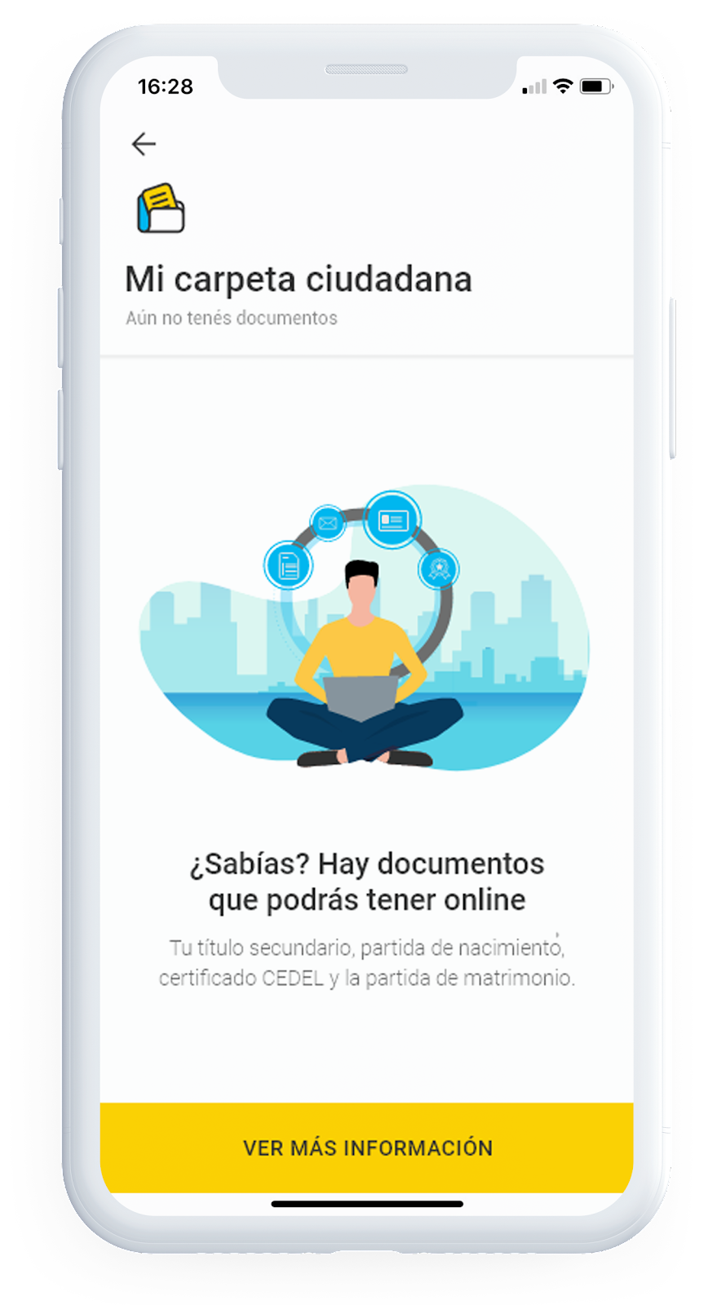
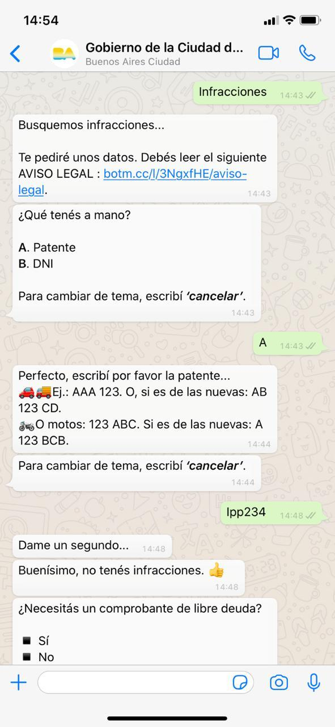
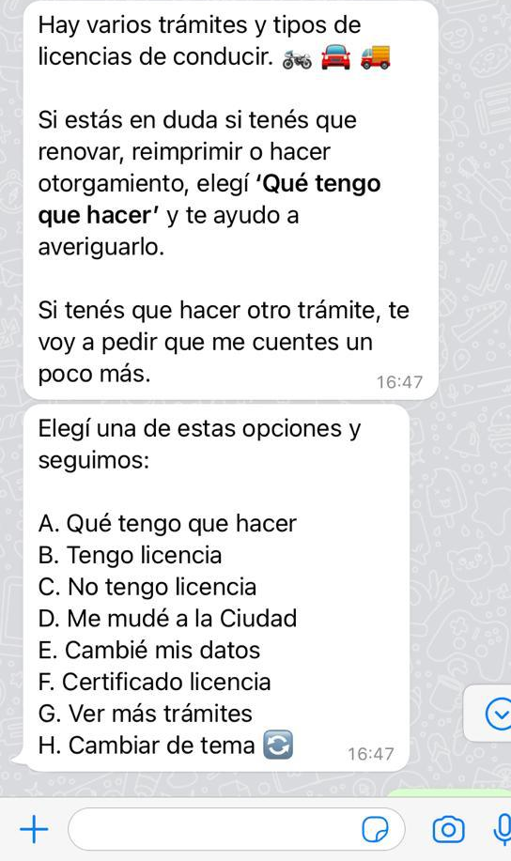
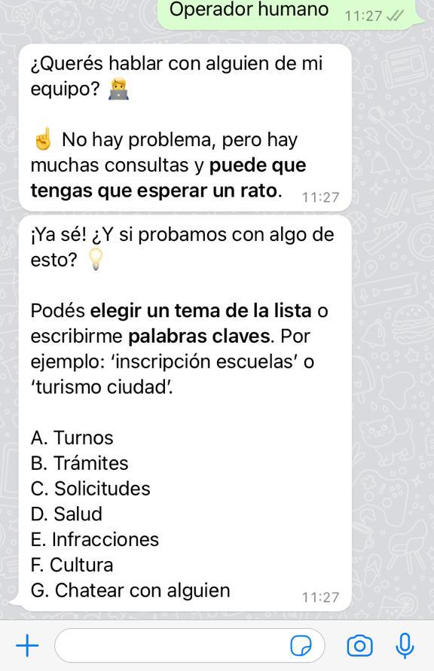
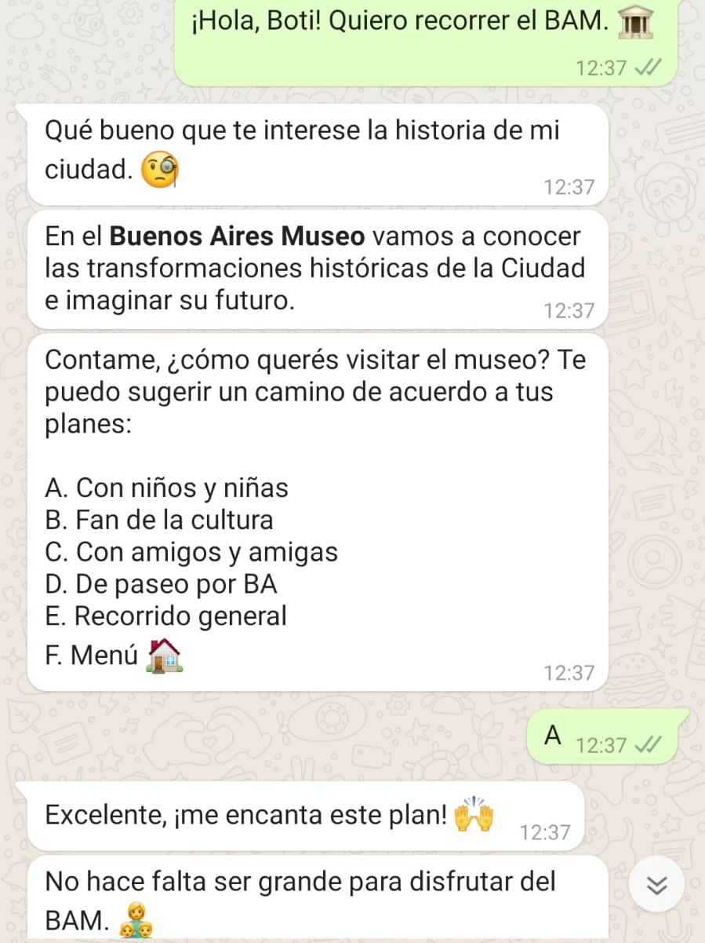
YTD > TIPOS DE SERVICIOS
CONTENIDOS
400
INTEGRACIONES
90
DERIVACIONES
17
ACTIVACIONES
25

Slide 9
SOLICITUDES
TRÁMITES DE PUNTA A PUNTA
1
Vehículo mal estacionado
1
Solicitud de Certificado de Deudor Alimentario
2
Retiro de escombros - Restos de obra
2
Solicitud de Regularización Dominial
3
Retiro de residuos voluminosos
3
Solicitud de Copia de Escritura
4
Retiro de restos de jardinería domiciliaria
4
Rendición de Subsidio 690
Poda de árbol - Extracción de árbol
Entrega de certificados escolares de Ciudadanía Porteña
5
5
Remoción de vehículo - Auto abandonado
Presentación de Certificado Escolar para Estudiar es Trabajar
6
6
7
Reparación de Veredas
7
Charla virtual renovacion
8
Reparación de luminaria
8
Tramite de renovacion de licencia
9
Criadero de mosquitos
9
Trámite de otorgamiento de licencia
10
Reparación de bache
11
Mejora de barrido

Slide 10
INTEGRACIONES
COLAS DE ATENCIÓN
1
Prórroga de licencias
1
Infracciones
11
Desarrollo Humano
2
Renovación de licencias
2
Termina la secundaria
12
Turismo
3
Otorgamiento
3
147
13
BA Taxi
4
Denuncia Vial
4
AGIP
14
Agencia Gubernamental de control
5
Reparación de Veredas y Luminarias
5
AUSA
15
Adultos mayores
6
Micromovilidad
6
Gestor de encuentros
16
Adicciones
7
Instalación de campanas verdes
7
Soporte miBA
17
Becas alimentarias
Extracción de árboles
8
144 (violencia de género)
8
9
108 (situación de calle)
9
Certificado de deudor alimentario
10
Atención social
10
COVID-19

Slide 11
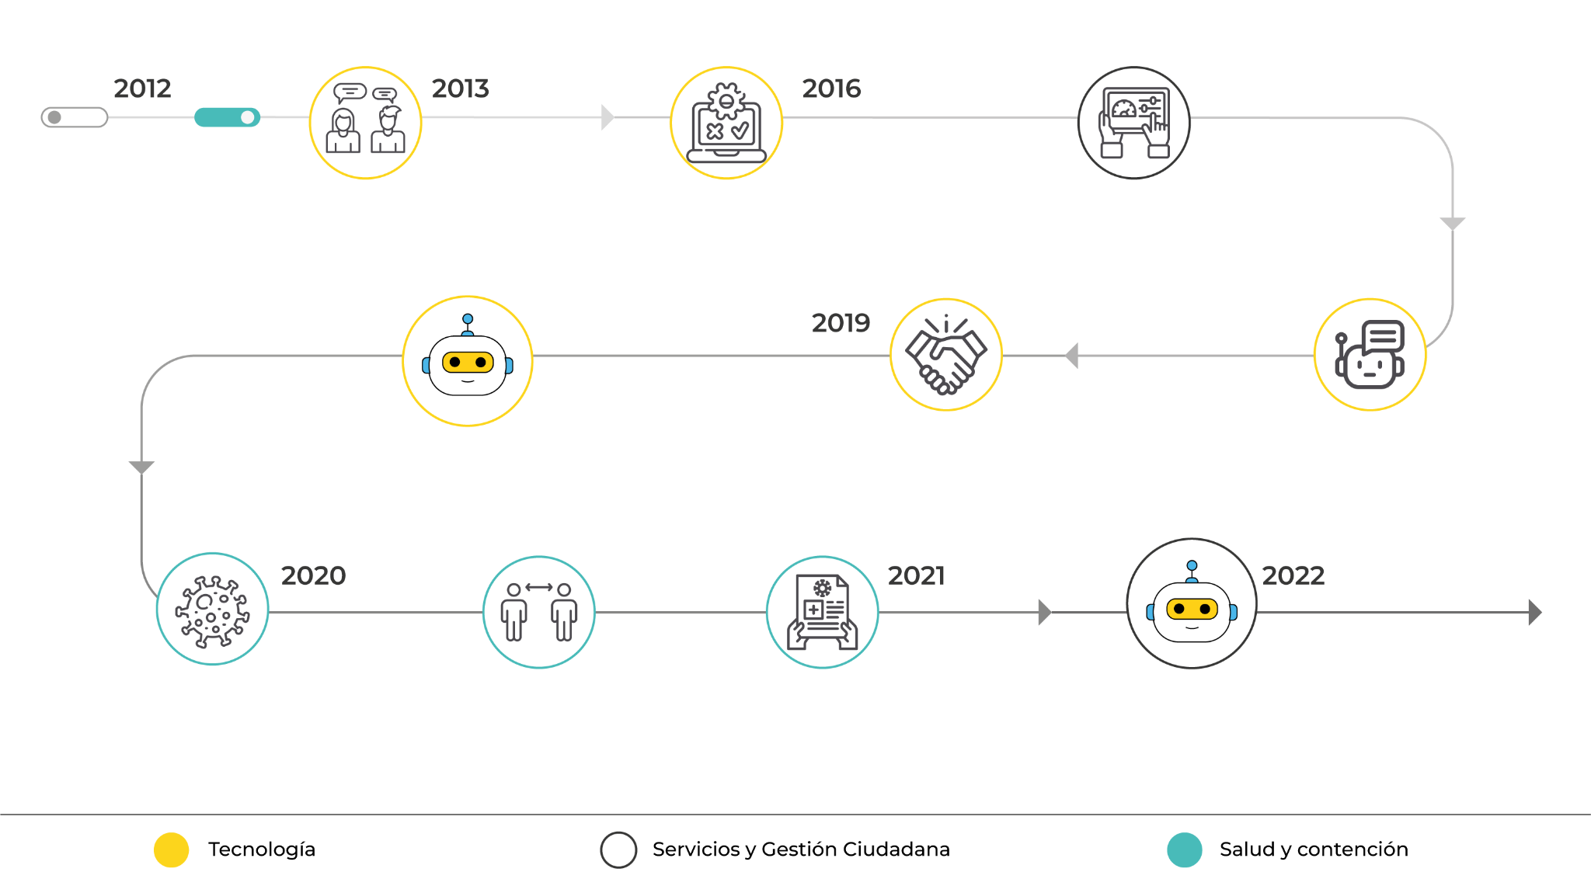
Ingresa a la web.
Consulta y paga infracciones.
Web CENAT Paga boleta.
Vuelve a la web. Ficha de salud.
Vuelve a ingresar a la web. Charla virtual.
Web Antecedentes Penales.
Mail con trámite aprobado o rechazado.
Vuelve a la web. Rehace el trámite si es necesario.
Ingresa a la web para sacar turno.
Se acerca a la sede.
Technology
Community attention
Health and containment

Slide 12
MIS PROFESIONALES
Ver turnos agendados previamente
Cancelar un turno
Tomar un turno nuevo
Elegir entre varios profesionales
Recibe notificaciones push de recordatorio 48h antes
Recibe notificaciones push de confirmación
Elegir entre varias modalidades

Slide 13
DESPAPELIZACIÓN
DIGITALIZACIÓN DE TRÁMITES
INICIATIVAS DE
CIUDAD INTELIGENTE
MEJORAR LA VIDA DE LOS VECINOS
NUEVA NORMALIDAD
Modernización del sector público y servicios para el ciudadano.
Impulso del desarrollo económico y del ecosistema de innovación.
Primer plan de futuro de la Ciudad.
COVID-19 revisión del plan de futuro.
2007
2009
2012
2014
2016
2019
2020
2021
SADE
¿Cómo llego?
Web
BA WIFI
Boti IA
MiBA
BA 147
MOC
PIG
BA Taxi
+Simple
Comienza el predictivo de transporte.
Boti WhatsApp
Chat web y Facebook
Gobierno remoto.
Digitalización de todos los trámites.
Notificaciones por WhatsApp.

Slide 14
NUEVOS DESAFÍOS

Slide 15
MODELO CLÁSICO
Basado en DISPARADORES.
NO ENTENDIDOS
FALSOS POSITIVOS
PUNTOS DE DOLOR
-No entendidos
-Falsos positivos
Notes:
MODELO ACTUAL
El modelo actual está basado en disparadores. ¿Qué quiere decir esto? Que el equipo que trabaja en la experiencia conversacional de Boti, define un contenido y le asigna palabras clave o keywords a través de las cuales “matcheamos” con el contenido solicitado por el vecino.
El punto de dolor de este modelo es que tenemos un margen de error alto, porque si el vecino ingresa una keyword que no está disponible, puede disparar un “no entendido” o un “falso positivo”.
“No entendido” es cuando Boti no comprende lo que el vecino le escribe. Ahí le dice: “Todavía no tengo ese contenido” o “Creo que no te entendí”.
“Falso positivo” es cuando Boti brinda información incorrecta (por ejemplo, le preguntás por “dónde estacionar la bici” y responde por “dónde estacionar autos”).

Slide 16
¿Cómo utilizamos IA EN BOTI?
Nuevo modelo de entendimiento
MODELO CLÁSICO
NUEVO MOTOR DE BÚSQUEDA
MACHINE LEARNING
IA GENERATIVA
0
1
+
2
3
Sumamos un nuevo eje por la explosión de ChatGPT.

Slide 17
Nuevo modelo IA
MODELO DE
DISPARADORES
Palabras asignadas a intenciones.
Analizar disparadores, no contenido.
Busca sobre el total de las intenciones.
Analizar y ordenar la totalidad de los contenidos.
Prioriza y ordena mediante un sistema de scoring.
Disminuye la importancia de los disparadores configurados en las intenciones.
Menú dinámico.
INDEXACIÓN
Notes:
- Definimos qué intenciones queremos que sean "mostrables" al usuario para este nuevo modelo (500 por ahora)
- Diseñamos un relacionamiento de intenciones para aquellas no mostrables (cuando tienen muchos puntos)
- Bloqueamos el disparo de la nueva IA ante determinados escenarios del usuario (saludos, envío de letras, números, imágenes
- Mejoramos la interpretación de los errores ortográficos del usuario
- Mejoramos los disparadores/keywords de las intenciones
- Hicimos ajustes de wording en el contenido las conversaciones teniendo en cuenta los criterios que dan peso (emojis correctos, palabras clave en negrita, acortar distancia entre palabras clave..

Slide 18
NUEVO MOTOR DE BÚSQUEDA
Criterios de indexación
Emojis
Contenidos mostrables
Scoring
Disparadores
Proximidad entre palabras
Menú dinámico
Contenido de la conversación
Palabras en negrita
Notes:
NUEVO MODELO DE ENTENDIMIENTO + MACHINE LEARNING
Para resolver los problemas de “no entendidos” o “falsos positivos” trabajamos en un nuevo modelo de entendimiento y en la incorporación de machine learning.
El objetivo es cambiar el paradigma, es decir, que Boti no responda a disparadores sino que responda a otros criterios más amplios (criterios de indexación).
Así, cuando un vecino le escribe a Boti, el chatbot puede buscar dentro de una cantidad de contenido mucho más grande: emojis, disparadores (los sigue teniendo en cuenta), el contenido completo de la conversación, palabras en negrita, la proximidad entre palabras -que en la conversación las palabras estén cerca en el párrafo-, contenidos mostrables para este modelo, etc.
Lo que pondera este nuevo modelo de IA es el contenido de la conversación en sí misma, lo que dice Boti. Y para poder matchear lo que pregunta el usuario con ese contenido (y no más con disparadores) es que orientamos al motor de búsqueda con ciertos "criterios de indexación". Son criterios que tiene que ir a buscar en todo ese mar de información, indicaciones de qué ir a leer para ver si ahí encuentra algo que matchee con lo que pregunta el usuario.
Esos criterios van a aportar información y también un puntaje (scoring). Es decir, si lo que escribió el usuario lo encuentra escrito en algún contenido va a dar “x” puntaje, si encima está en negritas va a sumar otro puntaje, y si encima la distancia entre palabras es próxima, va a dar más puntaje, y si también esas palabras están entre los disparadores de ese intent dará más puntaje aún. Eso hará que cada intención se vaya componiendo de un puntaje/score dinámico en base a lo que pregunte cada usuario. El motor de indexación lo que hará entonces es ofrecer a ese usuario un ranking de intenciones (respuestas posibles) con mayor puntaje en base a lo que preguntó y a los criterios que detectó en cada una.
Y si a este nuevo modelo le sumamos machine learning con NLP, el modelo empieza a aprender de las opciones elegidas por los usuarios. Esto le permite dar mejores respuestas en próximas consultas.
A medida que el sistema se vaya enriqueciendo y alimentando, se espera enriquecer al bot para que el umbral de confianza permita ofrecer una única opción.

Slide 19
Ante suficiente confianza, dispara el mejor contenido al usuario (“one-shot”).
Si no hay suficiente confianza, ofrece opciones al usuario (Indexación + boost ML / Indexación únicamente).
Modelo de Aprendizaje
Si no hay contenidos para ofrecer, genera un No Entendido.

Slide 20
NUEVO MENÚ MACHINE LEARNING
Score >=
One - Shot
BOOSTEO
INDEX
Indexación + Cluster.
Indexación
Indexación
Indexación
Indexación
Indexación
Indexación
Indexación
No, nada de eso
Indexación
Indexación
Indexación
Indexación
Indexación
Indexación
Indexación
Indexación
No, nada de eso
0.8
Score <
Menú Dinámico INDEX

Slide 21
INTELIGENCIA ARTIFICIAL GENERATIVA
Webs + flujos conversacionales + otros documentos
Recuperar contexto
Más alcance de información
Mayor capacidad de respuesta
Contenidos más actualizados
CUXs & otros
Notes:
INTELIGENCIA ARTIFICIAL GENERATIVA / CHAT GPT
Las IA generativas, como la que usa ChatGPT, se alimentan de diversas webs para generar el contenido. Queremos llevar esto a nuestro chatbot y, en ese sentido, estamos trabajando con Microsoft (socio de OpenAI) para sumar ChatGPT a Boti.
Por ahora estamos analizando contenidos (la idea es empezar con información blanda, por ejemplo, sobre Cultura y Turismo en la Ciudad) y ya estamos haciendo un scraping de webs para sumar nuevas fuentes de información que alimenten a Boti: webs, flujos conversacionales y otros documentos.
Resultados:
Más alcance de información
Mayor capacidad de respuesta
Contenidos más actualizados

Slide 22
GPT | Experiencia MVP
Idioma: Inglés / español
Ingreso taxativo
Apertura Turismo / Disparadores
Mejora continua
Encuesta de satisfacción
Interacción con Boti GPT

Slide 23
BOTI > Evolución de equipo
PM / PO
SOPORTE
IMPLEMENTADOR
HOY: 3 EQUIPOS
Hoy: 3 EQUIPO
SOPORTE
PM / PO
RESEARCH
MEJORA
CONTINUA
3 equipos
DEV
RESEARCH
IMPLEMENTADOR
VENTAJAS
IMPLEMENTADOR
COMUNICACIÓN
CUX
CUX
DEV
- Objetivos claros por equipo
MEJORA CONTINUA
CONTENIDOS
PM / PO
QA
PM / PO
CUX
PM / PO
Ventajas:
- Objetivos claros por equipo.
Desventajas:
- Dificulta la coherencia del
producto.
- Depende de mayor comunicación interna.
ANALÍSTA FUNCIONAL
DESVENTAJAS
QA
IMPLEMENTADOR
ANALÍSTA FUNCIONAL
- Dificulta una experiencia homogénea de producto.
- Mayor dependencia de comunicación interna.
CUX
DEVS
PROYECTOS E INTEGRACIONES
IMPLEMENTADOR
COMUNICACIÓN
PROYECTOS E INTEGRACIONES
IMPLEMENTADOR
DEV
CUX
PM / PO
CUX
CONVERSACIONES INTELIGENTES

Slide 24
Chateá con la Ciudad de Buenos Aires
+54 9 11-5050-0147
/javier-altszyler
@bainnovacion
javier.altszyler@gmail.com

